Slide 1
DOMINIOS gov.br
Alan Naidon
Luis Henrique

Slide 2
sumário
Etapa 1: Criação do banco desnormalizado;
Etapa 2: Normalização do esquema desnormalizado;
Etapa 3: Modelagem conceitual do esquema normalizado;
Etapa 4: Carga dos dados para o esquema normalizado;
Etapa 5: Consultas sobre o esquema normalizado;

Slide 3
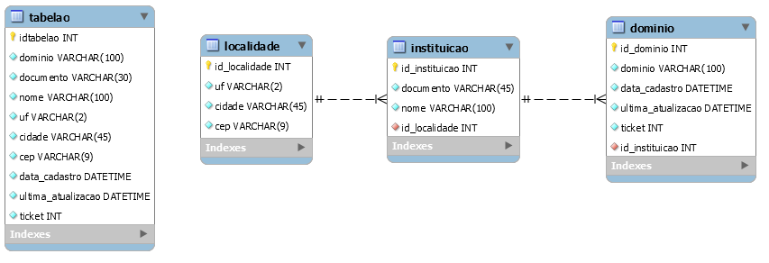
Criação do banco desnormalizado
Planilha Scripts.sql

Slide 4
Normalização e modelagem
Script.sql

Slide 5
Normalização e modelagem
Tabelao(idTabelao, dominio, documento, nome, uf, cidade, cep, dataCadastro, ultimaAtt, ticket)

Slide 6
Normalização e modelagem
Tabelao(idTabelao, dominio, documento, nome, uf, cidade, cep, dataCadastro, ultimaAtt, ticket)
1º Forma Normal: Diz-se que uma tabela está na primeira
forma normal, quando ela não contém
tabelas aninhadas
2º Forma Normal:
uma tabela encontra-se na segunda forma normal,
quando, além de estar na 1FN, não contém
dependências parciais
uma dependência (funcional) parcial ocorre
quando uma coluna depende apenas de parte de
uma chave primária composta

Slide 7
Normalização e modelagem
Tabelao(idTabelao, dominio, documento, nome, uf, cidade, cep, dataCadastro, ultimaAtt, ticket)
Dependências Funcionais Transitivas:
idTabelao -> dominio, documento, nome, uf, cidade, cep, dataCadastro, ultimaAtt, ticket
Documento -> nome, uf, cidade, cep
3º Forma Normal:
uma tabela encontra-se na terceira forma
normal, quando, além de estar na 2FN, não
contém dependências transitivas

Slide 8
Normalização e modelagem
Instituicao(idInstituicao, documento, cep, uf, cidade, nome)
Dominio(idDominio, dominio, dataCadastro, ultimaAtt, ticket, idInstituicao)
idInstituicao referencia Instuicao

Slide 9
Normalização e modelagem
Instituicao(idInstituicao, documento, cep, uf, cidade, nome)
Dominio(idDominio, dominio, dataCadastro, ultimaAtt, ticket, idInstituicao)
idInstituicao referencia Instuicao

Slide 10
Normalização e modelagem
Localidade(idLocalidade, uf, cidade, cep)
Instituicao(idInstituicao, documento, nome, idLocalidade)
idLocalidade referencia Localidade
Dominio(idDominio, dominio, dataCadastro, ultimaAtt, ticket, idInstituicao)
idInstituicao referencia Instuicao

Slide 11
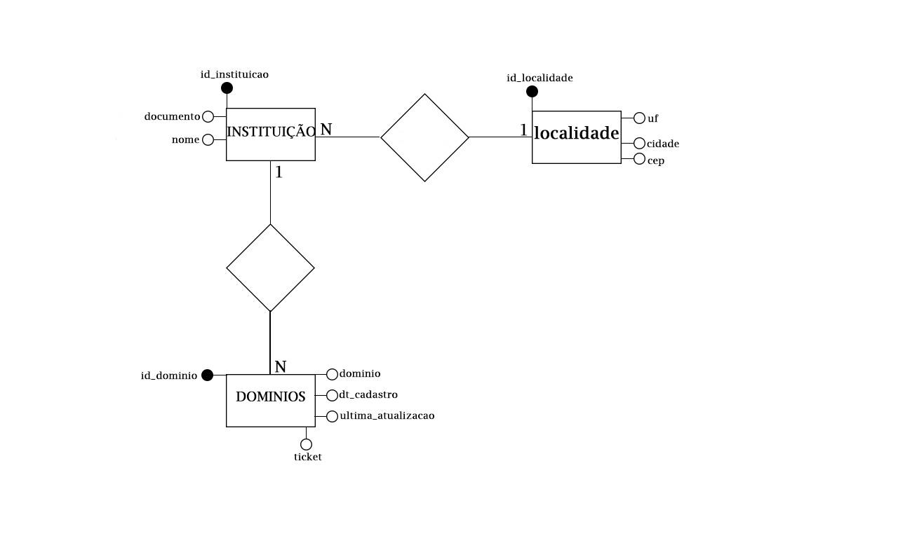
Normalização e modelagem

Slide 12
carga dos dados e Consultas
Carga na tabela desnormalizada;
Carga na tabela normalizada;
Script das Consultas;

